Slide 1



給我錢錢♥資產管理網頁
在不知不覺中把錢錢堆得像小山一樣高！

Slide 2

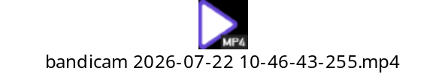
大綱:
主頁面/淨資產看板
現金流
投資頁面
股票交易紀錄
固定資產
負債

Slide 3

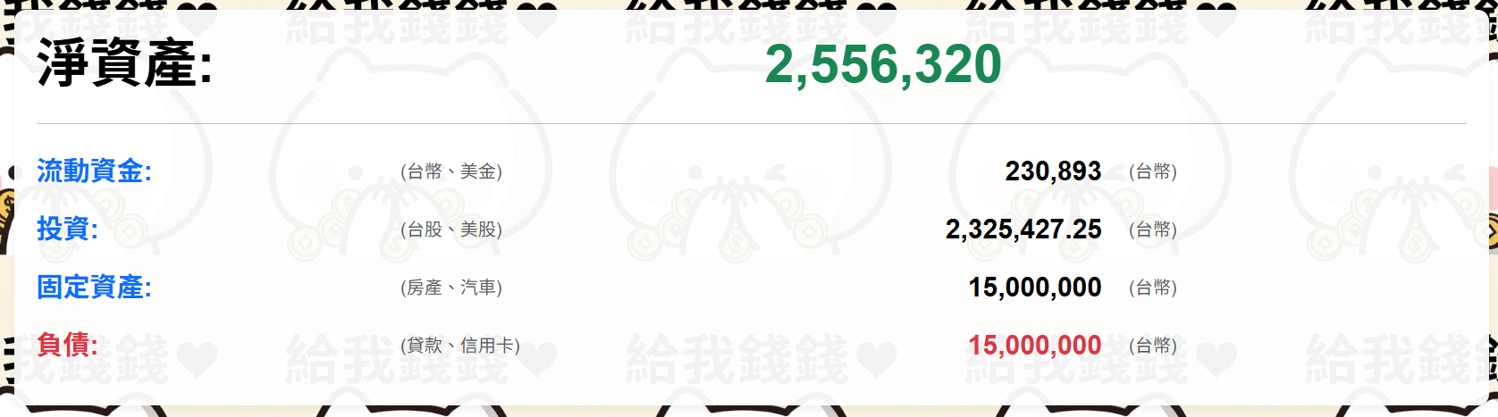


主頁面/淨資產看板

Slide 4

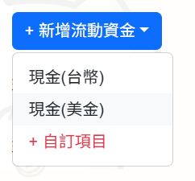
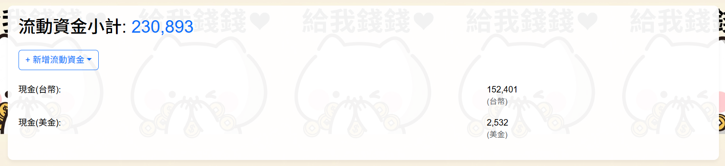

現金流
薪水一來，先自動撥走四成存起來！
每個月發薪水當天，立刻「自動轉帳 40%」到沒有提款卡的祕密備用帳戶！剩下的六成才拿來做生活開銷。這就像貓咪藏飼料一樣，在看不到的地方默默長大！

Slide 5
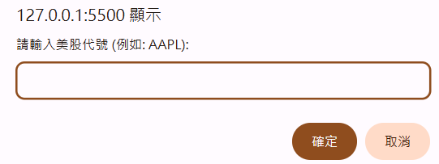
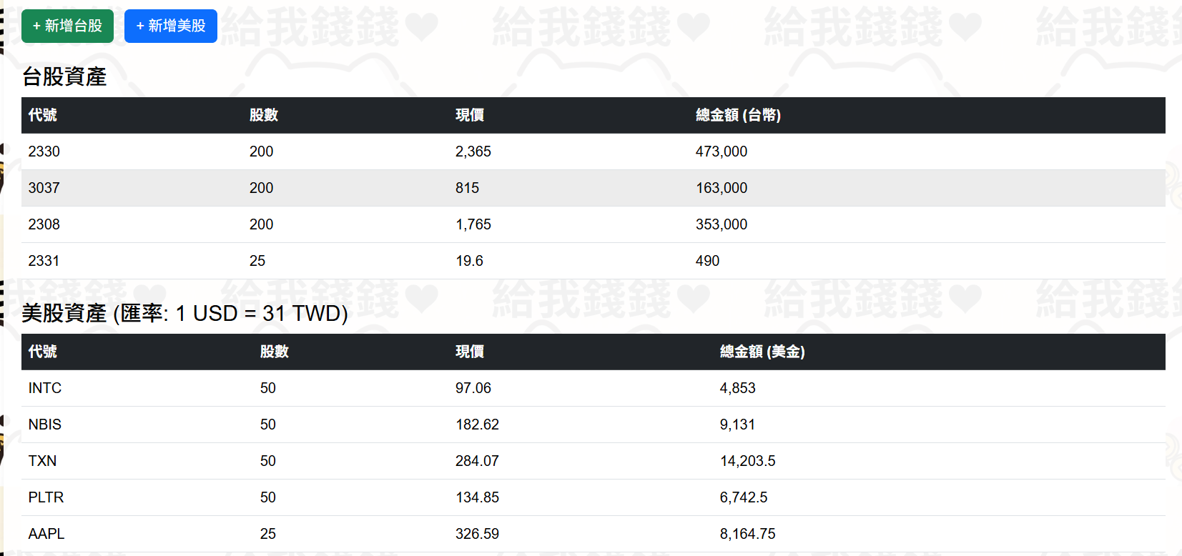
投資頁面♥
設定無痛存錢罐 App： 每次當你想買「想要」的衝動東西時，就對著手機裡這張貓咪圖大喊一聲，並把那筆預算存進去！
冷靜貓爪法則： 將購物車裡的東西放置 48 小時。在按下結帳前，看著 winking 的貓咪，問自己這能不能換一箱罐罐？
零錢自動滾入： 利用網銀隨選小額投資，每次只要累積百元零錢就自動扣款，無痛開啟投資之路。

Slide 6

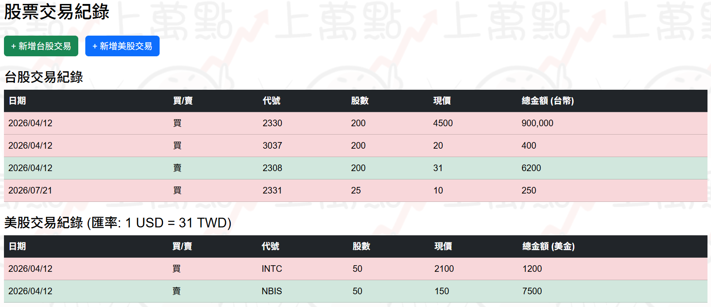
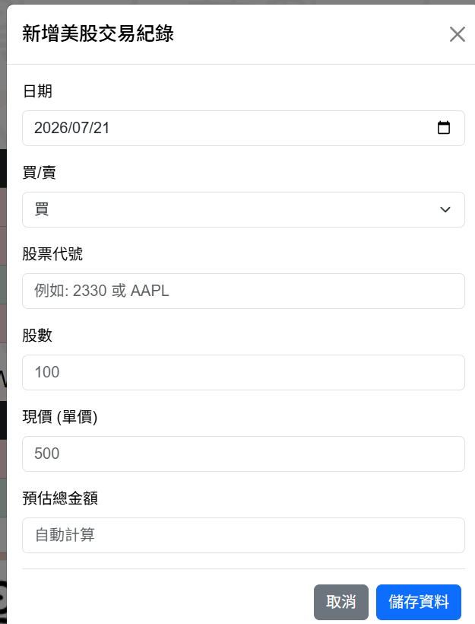

股票交易紀錄♥
實戰演練！理財工具輕鬆大閱兵
挑選合適的武器，不花腦力也不用委屈自己，讓存錢這件事像玩收集遊戲一樣好玩！

Slide 7
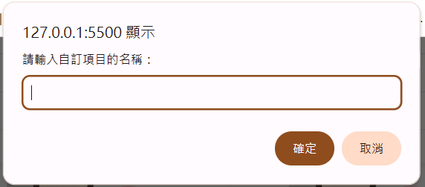
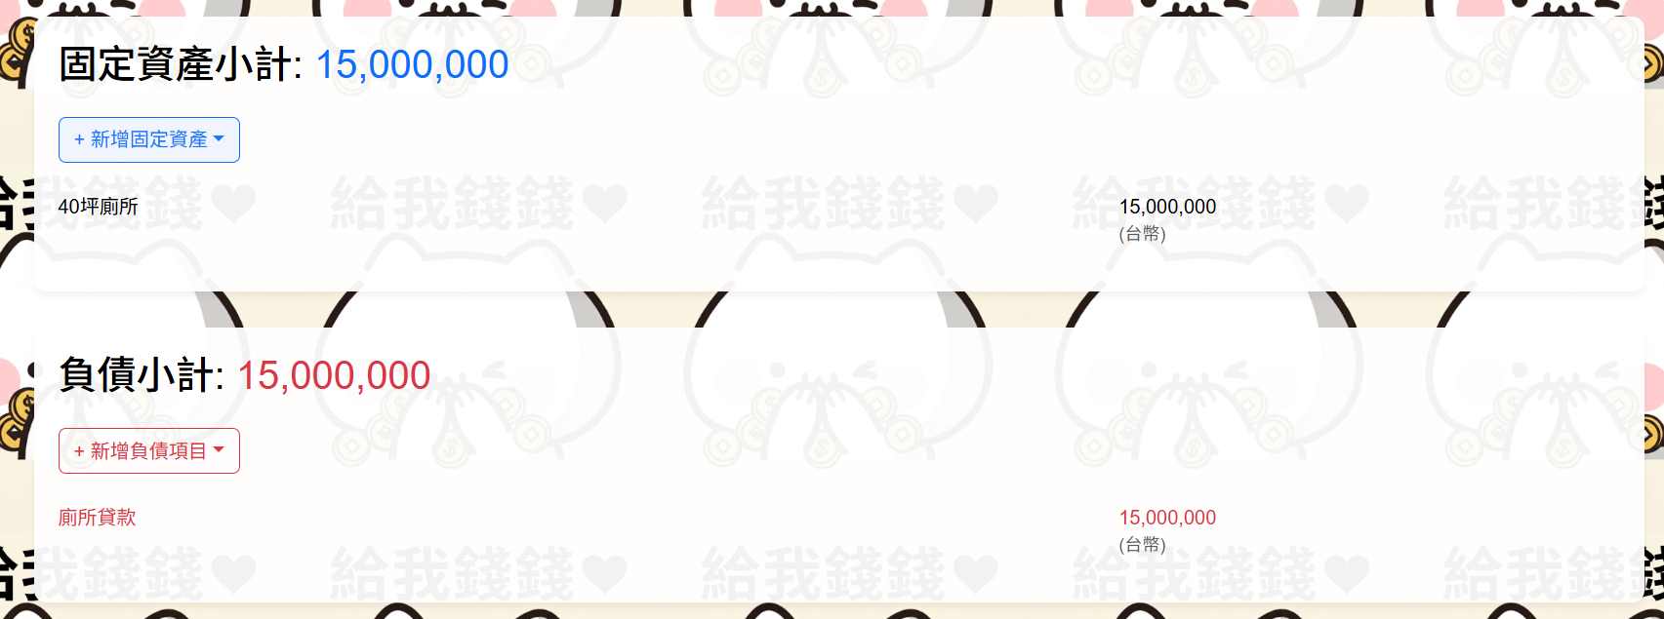
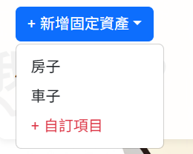
固定資產/負債

Slide 8
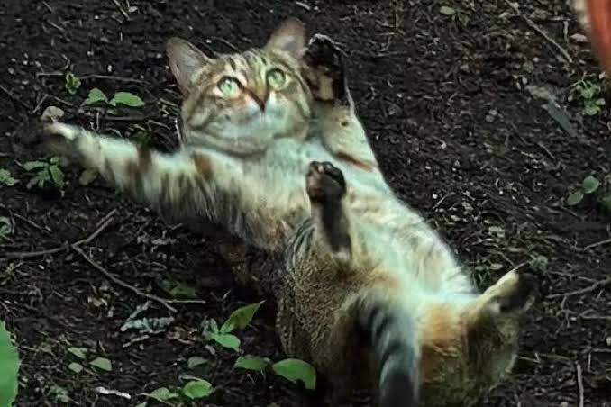
問題與討論
1.API問題
2.變數問題(var可重複,const不可)
3.資料儲存問題
(local storage失敗，改用一頁方式呈現)
項目 | 手寫比例 | AI比例
HTML | 100% | 0%
CSS | 80% | 20%
JAVASCRIPT | 30% | 70%

Slide 9
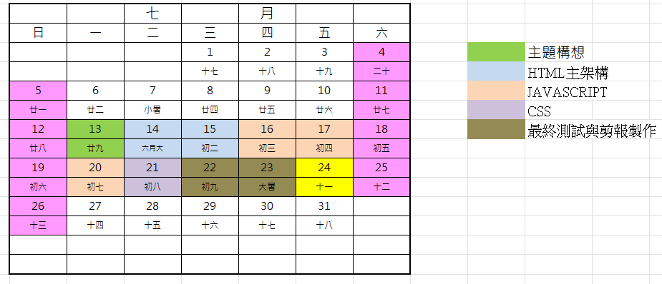
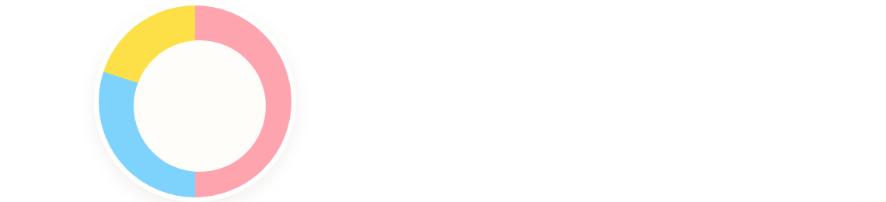

開發日程
必要生活花費 (50%) — 滿足每日能量所需
未來夢想基金 (30%) — 給自己最足的安全感
快樂休閒享樂 (20%) — 喝咖啡、吃大餐不罪惡

Slide 10



--謝謝大家聆聽--
系統未來發展
1.加入資料庫系統
2.圖示化
3.結合記帳APP

